Slide 1
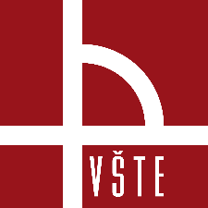
Vysoká škola technická a ekonomická v Českých Budějovicích
Moderní slévárenské
technologie
Přednášky pro studijní program Strojírenství
Doc. Ing. Ladislav SOCHA, Ph.D. a kol.
Přednáška č. X: Doplnit název přednášky111

Slide 2
Vysoká škola technická a ekonomická v Českých Budějovicích
Charakteristika metalurgických pochodů výroby a mimopecní zpracování litin
Přednáška č. 8
Přednáška č. X: Doplnit název přednášky222

Slide 3
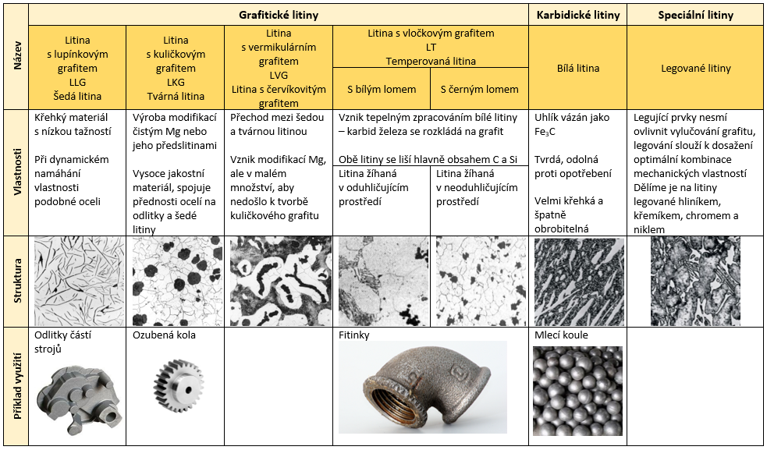
Rozdělení litin
Přednáška č. X: Doplnit název přednášky333

Slide 4
Litiny
Litiny tvoří největší podíl ze všech slévárenských slitin
Většinu tvoří litina s lupínkovým grafitem (LLG) – asi 85 %, méně než 15 % litina s kuličkovým grafitem (LKG) a dále malé množství odlitků jiných druhů litin
V české republice je tento poměr odlišný, litina s kuličkovým grafitem představuje 20–35 %
Odlitky z LKG často nahrazují dražší odlitky z oceli
Litina s lupínkovým grafitem – LLG
Častěji označovaná jako litina šedá
Obsahuje grafit ve formě prostorových útvarů připomínajících hlávku zelí, na výbrusu mají tvar lupínků
Vlastnostmi připomíná ocel – vysoká pevnost, tažnost, houževnatost
Litina s kuličkovým grafitem – LKG
Častěji označovaná jako litina tvárná
Obsahuje grafit ve formě kuliček
Mezi vlastnosti LKG patří dobré kluzné vlastnosti, dobrá obrobitelnost, schopnost tlumit vibrace
Přednáška č. X: Doplnit název přednášky444

Slide 5
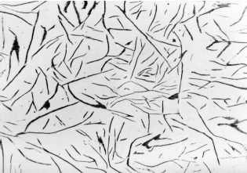
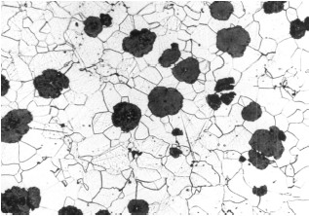
Ovlivnění krystalizace litin
Tvar a rozložení grafitu v litině má zásadní vliv na její mechanické vlastnosti
Lupínkový grafit obvykle vzniká bez nutnosti metalurgického zásahu, pro získání litiny s kuličkovým grafitem jsou ale třeba metalurgické operace
Z hlediska mechanických vlastností je kuličkový grafit příznivější, LKG má podstatně vyšší mechanické vlastnosti než LLG
Mezi možnosti zásahu do struktury grafitu patří mimopecní zpracování litin v podobě očkování a modifikace
LLG
LKG
Přednáška č. X: Doplnit název přednášky555

Slide 6
Očkování
Očkování je jeden z hlavních způsobů mimopecního zpracování roztavené litiny (ovlivnění konečné struktury litiny v odlitku)
Podstatou očkování je vnášení takových látek do roztavené litiny, které vedou ke vzniku zárodků pro krystalizaci grafitu, nejedná se o přímé vnášení zárodků
Čím větší je počet aktivních zárodků, tím dokonalejší je grafitizace
Důsledkem očkování je zmenšení sklonu ke vzniku zákalky, zjemnění grafitu a rovnoměrné vyloučení grafitu v celém odlitku
Očkování je velmi složitý proces ovlivněný řadou proměnných faktorů jako dodržování teploty, základního chemického složení, vhodného typu očkovadla, zrnitosti
Používá se k ovlivnění struktury základní kovové hmoty (u LKG – litiny s kuličkovým grafitem) a způsobu vyloučení grafitu ( u LLG – litina s lupínkovým grafitem, šedá litina)
Význam očkování je větší, pokud jsou nepříznivé podmínky pro grafitizaci, tzn. rychlé ochlazování odlitku, důsledkem jsou špatné mechanické vlastnosti, nepříznivé slévárenské technologické vlastnosti a vysoká tvrdost
Obecně platí následující požadavky na očkovadla:
Dobrá rozpustnost v tavenině
Obsah prvků, které zvyšují aktivitu uhlíku (Al, Si)
Obsah prvků, které mění mezifázové napětí zvýšením povrchového napětí taveniny (Ba, Ca, Zr)
Přednáška č. X: Doplnit název přednášky666

Slide 7
Očkování – složení a princip působení
Očkovadlo je tvořeno nosičem a krystalizační složkou
Nosič tvoří hlavní část hmoty očkovadla, nemá ale očkující účinek
Nejčastější jsou očkovadla na bázi slitin Fe-Si, přičemž samotná slitina Fe-Si nemá očkovací účinek a slouží pouze jako nosič
Očkovací složka je v očkovadle obsažena pouze v malém množství, aktivními prvky bývají zejména Ca, Al, Sr, Ba nebo Zr
Výše zmíněné prvky reagují zejména s kyslíkem a sírou, s nimiž tvoří nukleační zárodky grafitu (ve ferosiliciu obvykle tuto úlohu plní většinou Ca a Al, oba prvky tvoří oxidy, které obalují jádro zárodku)
Jádro zárodku je tvořené oxidy (např. MgO-SiO₂) nebo sulfidy (CaS, MgS, CeS)
Méně používaná jsou uhlíková očkovadla, kde je aktivní složkou krystalický uhlík, jehož účinek je založen na mřížkové identitě s grafitem v litině. Tato očkovadlo obsahují ale i část Fe-Si, kterým se vnáší aktivní prvky Ca a Al
Přednáška č. X: Doplnit název přednášky777

Slide 8
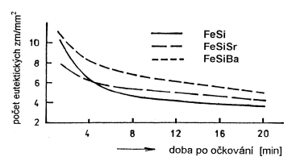
Očkování – odeznívání očkovacího účinku
Účinek očkovadla na krystalizaci grafitu je časově omezený, největší účinek je po naočkování a s časem odeznívá
Odeznívání může být způsobeno koagulací zárodků nebo také v důsledku chemické homogenizace taveniny (mizí oblasti s místním přesycením grafitotvorných prvků, které podporuje nukleaci grafitu)
Některé prvky (Ba, Sr) zpomalují rychlost odeznívání očkovacího účinku, viz obrázek
Jak je vidět, při použití FeSi je odeznívání rychlé
Při použití Ba nebo Sr je odeznívání očkovacího účinku výrazně zpomaleno
Obecně je taveninu nutné odlít co nejdříve po naočkování, obvykle do 10 minut
Přednáška č. X: Doplnit název přednášky888

Slide 9
Druhy očkovadel
Existuje celá řada druhů očkovadel, mezi ty nejpoužívanější patří očkovadla na bázi křemíku:
Nejběžnějším druhem je ferosilicium s obsahem kolem 65–75 % Si, 1–2 % Al a 0,2–1 % Ca
Komplexní očkovadla na bázi ferosilicia obsahují i další krystalizačně aktivní prvky, jejichž účelem je zlepšení očkovacího účinku, a to:
Sr (0,5–1,0 %) zvyšuje rychlost rozpouštění očkovadla i při nízkých teplotách, zaručuje dlouhodobý a velmi dobrý očkovací účinek i při nízkém dávkování
Ba (1–6 %) tvoří chemicky stálé zárodky s vysokou hustotou, prodlužuje dobu očkovacího účinku
Zr (1–6 %) má vysokou dezoxidační schopnost (snižuje obsah kyslíku v tavenině při výrobě oceli), váže dusík, čímž omezuje nebezpečí vzniku bublin
Mn (až 10 % Mn) zlepšuje rozpustnost očkovadla při nízkých teplotách litiny
Ce (0,5–1,0 %) v očkovadlech se používá pouze zřídka
Ti (až 10 %) používají se dosti zřídka a to pro očkování LLG a LVG (vermikulární litina), pro očkování LKG se nepoužívá jelikož zabraňuje vzniku kuličkového grafitu
Přednáška č. X: Doplnit název přednášky999

Slide 10
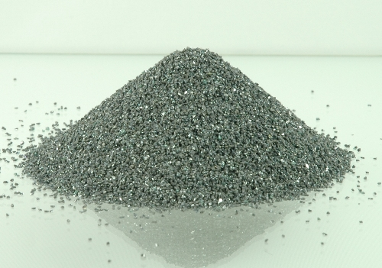
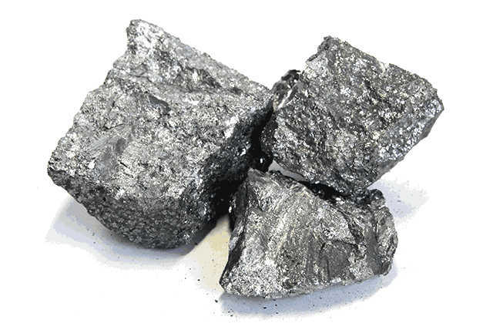
Druhy očkovadel
Mimo očkovadel na bázi křemíku patří mezi známá očkovadla následující druhy:
Očkovadla na bázi uhlíku
Cca 30 % krystalického uhlíku a 40–50 % křemíku
Nemá účinek u litin s nízkým obsahem síry (nelze použít u LKG)
Hůře se rozpouštějí a proto je nutná vysoká teplota kovu (až nad 1450 °C)
Dávkují se do pánve v množství 0,4–0,8 %
Silikokalcium
Silně dezoxidační a desulfurační účinek
Pro očkování litiny není příliš běžné
Očkovací účinek i při velmi nízkém obsahu síry v litině, očkovací účinek velmi rychle odeznívá
Cca 30 % Ca a 65 % Si, dávkování 0,2–0,4 %
Karbid křemíku
Poměrně nové očkovadlo, účinné i v krystalizačně nepříznivých podmínkách
Očkovací účinek je dlouhodobý, zárodky se tvoří postupně, jelikož karbid křemíku se v litině kvůli vysoké tavicí teplotě neroztaví, ale postupně se rozpouští
Očkovadlo obsahuje asi 85–90 % SiC, dávkování okolo 0,5 %
Karbid křemíku
Silikokalcium
Přednáška č. X: Doplnit název přednášky101010

Slide 11
Způsob očkování
Podle typu očkovadla můžeme rozlišovat:
Očkování tekutým očkovadlem (méně častý způsob)
Očkování granulovaným očkovadlem (nejčastější způsob) – rozměr zrn od 0,2 mm až po 8–10 mm
Očkování kompaktními tělísky vkládanými buď do licí jamky nebo do reakční komůrky ve vtokové soustavě
Očkování plněnými profily
Hlavními metodami očkování jsou:
Očkování v pánvi ─ očkovadlo s vhodnou zrnitostí se vhodí do licí pánve v průběhu nalévání kovu z pece nebo z transportní do licí pánve v době, kdy je již zakryté dno pánve taveninou, nemělo by se očkovat do prázdné ani plné pánve, jelikož nebude zajištěno rozpuštění a homogenizace. Zrnitost se volí podle objemu kovu (malé pánve od 2–4 mm; velké pánve do 30 mm). Tato metoda není velmi výhodná, mezi očkováním a litím je poměrně dlouhá doba, proto je třeba používat větší množství očkovadla (u LLG 0,2–0,4 %; u LKG 0,5–1,2 %)
Přednáška č. X: Doplnit název přednášky111111

Slide 12
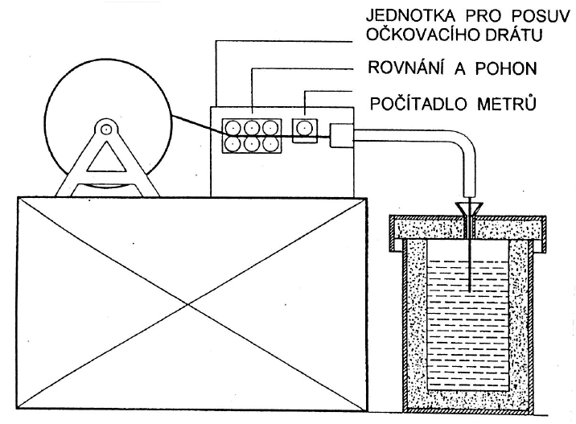
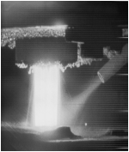
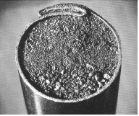
Způsob očkování
Hlavními metodami očkování jsou:
Očkování do proudu kovu – používá se zejména při odlévání pomocí automatických licích zařízení. Očkovadlo s malou zrnitostí (okolo 1 mm) se kontinuálně fouká pomocí trubky do proudu kovu, který vytéká z pánve do formy nebo do mezipánve. Používá se především u LLG, dávkování 0,1–0,2 % FeSi
Očkování plněným profilem – očkovadlo je jemně drcené a obsažené v dutém tenkostěnném ocelovém profilu (průměr 9 nebo 13 mm), je žádoucí, aby se stěna profilu tavila na dně pánve, což je řízeno rychlostí posunu profilu, která je závislá na teplotě taveniny. Složení očkovadla se volí podle slévárny a výrobce. Dávkování pro LLG je 0,1–0,2 % a pro LKG 0,2–0,4 %
Přednáška č. X: Doplnit název přednášky121212
Plněný profil
Očkování do proudu kovu
Očkování plněným profilem do pánve

Slide 13
Způsob očkování
Hlavními metodami očkování jsou:
Očkování očkovacími tělísky – Očkovadlo na bázi Fe-Si má tvar tělísek, ty se usazují na dno licí jamky, pod vtokový kůl nebo do filtru (viz obrázek). Velikost tělíska se volí podle množství kovu ve formě, dávkování 0,05–0,1 %
Očkování ve formě – metoda In mold – dávkování očkovadla do speciální komůrky, která je předformovaná ve vtokové soustavě. Kov při lití touto komůrkou protéká a postupně rozpouští očkovadlo. Tato metoda je vhodná pro hromadnou výrobu.
Očkování očkovacími tělísky: a) ve vtokové jamce; b) na filtru
Přednáška č. X: Doplnit název přednášky131313

Slide 14
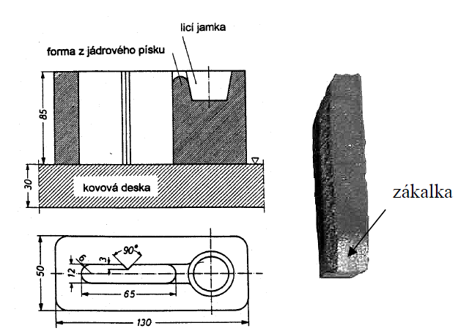
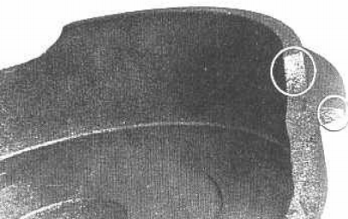
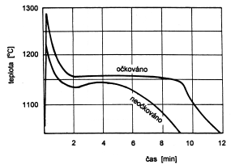
Kontrola očkovacího účinku
Očkovací účinek je možné kontrolovat:
Hloubkou zákalky – zákalková zkouška je nejvhodnější kontrolou očkovacího účinku, je rychlá a nenáročná. Princip spočívá v odlití vzorku do zkušební formy, přelomení ztuhlého vzorku a změření hloubky zákalky (zákalka = bílé tuhnutí; tuhnutí grafitu ve formě cementitu)
Pomocí křivek ochlazování – založeno na vyhodnocení teplot a tvaru křivky v oblasti tuhnutí eutektika, čím lepší je očkování, tím menší je přechlazení
Podle počtu eutektických zrn
Zákalka
Zákalková zkouška
Změna průběhu křivky ochlazování po naočkování litiny

Slide 15
Modifikace
Modifikací rozumíme ovlivnění tvaru grafitu při jeho krystalizaci tak, že z lupínkového grafitu dostaneme pomocí modifikátoru grafit kuličkový
Modifikací se podstatně mění užitné i fyzikální vlastnosti (jako tepelná vodivost, koeficient tepelné roztažnosti, korozivzdornost, možnost svařování, obrábění atd.)
Teorie modifikace:
Při modifikaci dochází k vypařování hořčíku, ten se dostává do atomárního stavu a adsorbuje se na plochách stávajícího krystalu grafitu a tím mění rychlost růstu krystalových ploch
Při modifikaci probíhá dezoxidace, odsíření, odplynění taveniny = rafinace, čímž se dosáhne změn fyzikálních vlastností taveniny a ovlivnění růstu grafitu
Při modifikaci se mění nukleační podmínky grafitizace, zvyšuje se podchlazení
V současnosti se jako modifikátor používá hutnicky čistý Mg (99,5 %) nebo předslitiny Mg
Vzhledem k bouřlivé reakci hořčíku se většinou modifikuje předslitinami hořčíku
Páry hořčíku probublávají ode dna taveninou, Mg přitom reaguje se sírou a kyslíkem a tvoří chemické sloučeniny (často i s křemíkem), které se označují jako sekundární struska. Pouze ta část hořčíku, která zůstane rozpuštěná v tavenině se podílí na vzniku kuličkového grafitu, tato část se označuje jako zbytkový hořčík, jeho obsah musí být větší než 0,3 %, ale neměl by být zbytečně vysoký (u tenkostěnných odlitků stačí okolo 0,3 %, u silnostěnných odlitků musí být vyšší – 0,045–0,06 %)
Přednáška č. X: Doplnit název přednášky151515

Slide 16
Technologie modifikace
Je patentováno na 200 způsobů přidávání modifikátoru, provozní využití představuje asi 40 až 50 způsobů výroby LKG
Požadavky na modifikace:
spolehlivost
hospodárnost
nízká nákladovost
ekologické podmínky
Způsoby modifikace:
Polévací
Ponořovací
Konvertorové
Kontinuální
Plněnými profily
Přednáška č. X: Doplnit název přednášky161616

Slide 17
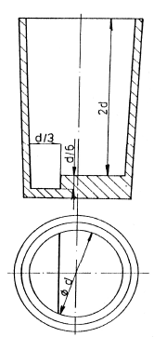
Metody modifikace – metoda SANDWICH
Modifikace se provádí v otevřené pánvi, v jejímž dně je komůrka provedená jako prohlubeň
Modifikace se provádí jednostupňově
Dochází ke ztrátě teploty 30–50 K; využití Mg je 40–50 %, ztráty uhlíku 0,05–0,1 %
Postup:
Na dno komůrky se uloží dávka předlitiny Mg
Na předslitinu se uloží dávka očkovadla FeSi
Očkovadlo se překryje ocelovým plechem nebo plechovými odstřižky (brání vyplavání)
Nalitý kov musí nejprve protavit plech, tak se oddálí reakce hořčíku
Před roztavením ocelového plechu dojde k zaplnění pánve a tlak sníží bouřlivost reakce
Často se používají vysoké a štíhlé pánve, aby byl metalostatický tlak litiny co největší a bouřlivost reakce co nejmenší
Litina se lije mimo komůrku s modifikátorem
Pánev pro metodu
SANDWICH
Přednáška č. X: Doplnit název přednášky171717

Slide 18
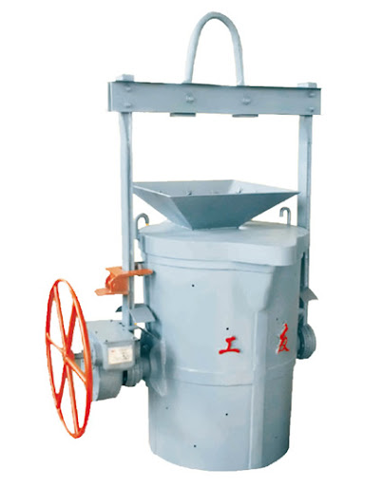
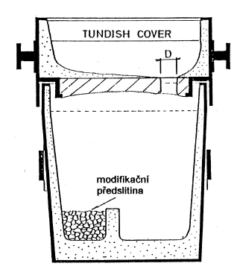
Metody modifikace – metoda TUNDISH
Metoda TUNDISH
Zdokonalená metoda SANDWICH
Pánev opatřena víkem s nalévacím otvorem
Na víku je licí bazén dostatečně velký, aby bylo možné při nalévání udržet hladinu kovu
Předslitiny se ukládají do komůrky ve dně nebo do komůrky, která je tvořena příčkou
Otvor ve víku je tvořen tak, aby kov padal mimo komůrku
Díky víku se sníží teplotní ztráty oproti metodě SANDWICH a využití hořčíku je větší (60–70 %)
Jedná se o nejpoužívanější polévací metodu
Pánev pro metodu
TUNDISH
Přednáška č. X: Doplnit název přednášky181818

Slide 19
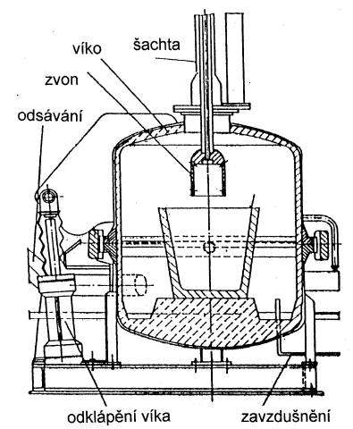
Metody modifikace – modifikace ze sferoklávu
Modifikace za zvýšeného tlaku
Jedná se o metodu ponořovací
Díky tomu je možné používat i předslitiny s vyšším obsahem hořčíku (15–25 %) nebo i čistý hořčík
Využití Mg v rozmezí 60–80 %
Nevýhodou jsou značné provozní i investiční náklady
Postup:
Modifikační pánev se zaveze do nádoby sferoklávu
Sferokláv je opatřený odklopným víkem, kterým prochází ponořovací tyč se zvonem
Při uzavření víka dojde ke zvýšení tlaku na 0,4–1,0 MPa
Zvon s předslitinou a očkovadlem se ponoří ke dnu
Kvůli vysokému tlaku se hořčík vypařuje pomaleji, regulací tlaku lze řídit i bouřlivost reakce
Přednáška č. X: Doplnit název přednášky191919
Schéma sferoklávu

Slide 20
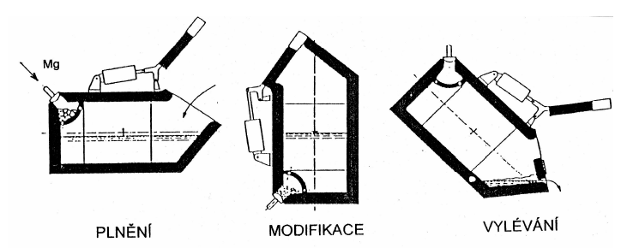
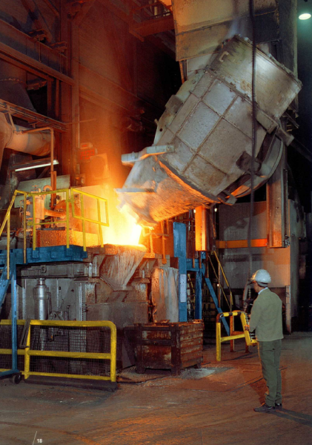
Metody modifikace – modifikace v konvertoru +GF+
Ve světě velmi rozšířená metoda
Mechanismus lití je založen na poměru tlaku hořčíkových par v reakční komůrce a metalostatického tlaku v otvorech
Využití hořčíku 50–70 %
Postup:
Modifikace probíhá v nádobě konvertoru, ta je sklopná podle příčné osy
Nádoba je na horní straně opatřena nalévacím otvorem a na boční straně dna je modifikační komůrka
Komůrka je tvořena grafitovou deskou v níž je několik otvorů, které spojují komůrku a hlavní část nádoby
Do komůrky se vkládá samostatným a uzavíratelným otvorem modifikační látka – čistý hořčík
K plnění konvertoru litinou dochází ve vodorovné poloze
Po nalití je konvertor otočen do svislé polohy a kov se otvory dostane do komůrky s hořčíkem
Modifikovaná litina se vyleje do připravené pánve
Přednáška č. X: Doplnit název přednášky202020

Slide 21
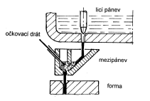
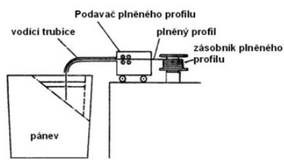
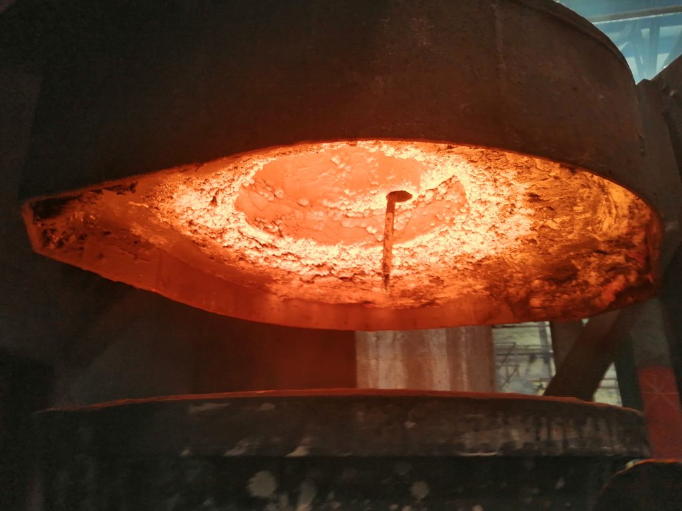
Metody modifikace – modifikace plněným profilem
Stejný postup jako při očkování plněným profilem
Modifikační drát mívá průměr 5–13 mm
Složení náplně se liší podle výrobce/požadavků slévárny
Náplň často tvořena 13–25 % Mg, 20–40 % Si, 10–20 % Ca, 1 % kovy vzácných zemin, zbytek Fe
Množství modifikovadla se dávkuje délkou profilu, která se nastaví na podavacím zařízení
Rychlost podávání musí být taková, aby k reakci docházelo u dna pánve, ale aby se profil nezabodával do dna
Výhodou je operativnost a možnost provedení domodifikování i během odlévání
Nevýhoda je vysoká cena profilu
Přednáška č. X: Doplnit název přednášky212121

Slide 22
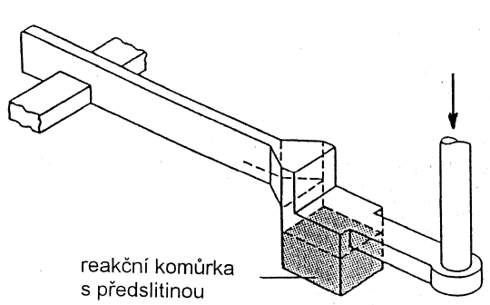
Metody modifikace – metoda IN MOLD
Odstraňuje nevýhodu omezené doby mezi modifikací a litím, modifikace probíhá samostatně v každé formě
Využití hořčíku je 60–80 %
Tato metoda se využívá pouze ve slévárnách s hromadnou výrobou, vysokým stupněm automatizace a kontroly výroby, většinou se jedná o automobilky
Postup
K modifikaci dochází ve speciální modifikační komůrce
Do komůrky se vsype přesně odměřená dávka předslitiny FeSiMg s obsahem Mg 3–5 %, neočkuje se
K modifikaci dochází v průběhu lití
Strusku je nutné zachycovat v části vtokové soustavy, která leží za komůrkou (např. pomocí filtrů)
Množství strusky je dáno obsahem síry ve výchozí litině
V komůrce musí docházet k postupné reakci po celou dobu lití
Přednáška č. X: Doplnit název přednášky222222

Slide 23
Použitá literatura
VONDRÁK, Vladimír, Jiří HAMPL a Aleš HANUS. Metalurgie litin: mimopecní zpracování roztavené litiny (očkování, modifikace). Ostrava: VŠB - Technická univerzita Ostrava, 2005. ISBN 80-248-0777-7.
ROUČKA, Jaromír. Metalurgie litin. Brno: PC-DIR, 1998. Učební texty vysokých škol. ISBN 80-214-1263-1.
Georg Fischer converter process. Giessereilexikon [online]. Dostupné z: https://www.giessereilexikon.com/en/foundry-lexicon/Encyclopedia/show/georg-fischer-converter-process-4255/?cHash=7e0a58206605f39d7d0922b9d6e0a146
Přednáška č. X: Doplnit název přednášky232323

